Slide 1
Presentación Capa DAO persistido con Hibernate en JAVA
TEMARIO:
Hibernate utilizacion y ejemplo de mapeo de herencia
Ejemplos de utilización de Objeto
Reutilización de métodos comunes
Ejemplos con codigo
Capa DAO y Hibernate Sebastian Echarte

Slide 2
Que es Hibernate
Facilita el mapeo de atributos entre una base de datos relacional tradicional y el modelo de objetos.
Archivos declarativos (XML) o anotaciones en los beans de las entidades.
Capa DAO y Hibernate Sebastian Echarte

Slide 3
Por que Hibernate
Modelo natural de Programacion
Persistencia Transparente
Alta Performance, lazy
Auto cache y Query cache
Fiabilidad y escalabilidad
Transactions, auto rollback y sessions.
Capa DAO y Hibernate Sebastian Echarte

Slide 4
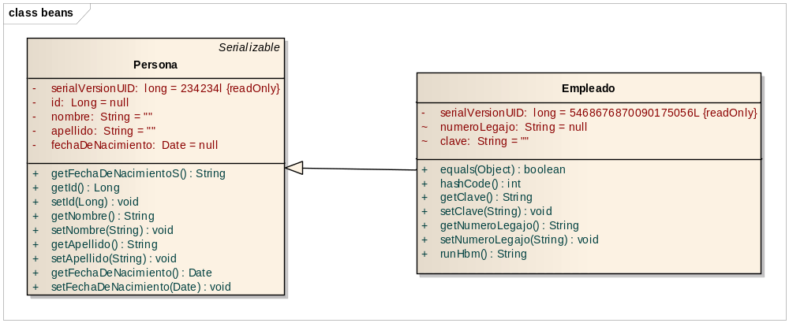
Ejemplo de Mapeo
Capa DAO y Hibernate Sebastian Echarte

Slide 5
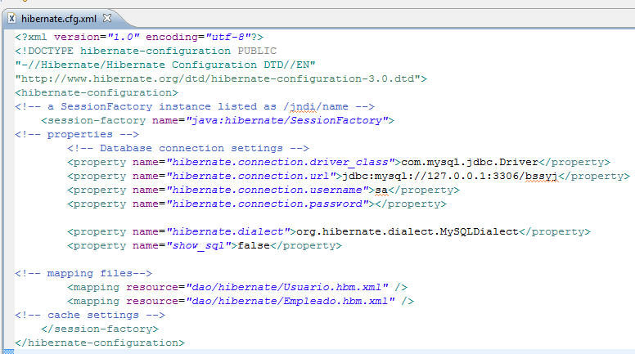
Ejemplo de Configuración
Capa DAO y Hibernate Sebastian Echarte

Slide 6
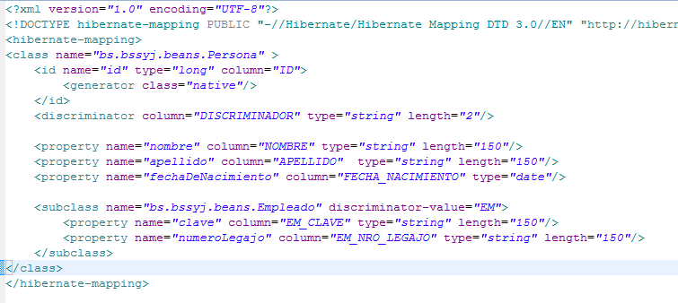
Ejemplo de Mapeo con herencia
Capa DAO y Hibernate Sebastian Echarte

Slide 7
Ejemplo de Mapeo con herencia
TABLA : PERSONLA
ID | DISCRIMINATOR | NOMBRE | APELLIDO | FECHA_NACIMIENTO | EM_CLAVE | EM_NRO_LEGAJO
1 | EM | sebas | echa | 17/08/1999 | KLJILJK | 225556
2 | EM | Roberto | asprilla | 04/08/1955 | KLKJOP | 5885
3 | EM | German | Rigolo | 05/08/1996 | YTVBHG | 215544
4 |  | German | Rigolo | 05/08/1996
Capa DAO y Hibernate Sebastian Echarte

Slide 8
Capa DAO
Abstraer y encapsular todos los accesos a la fuente de datos.
El DAO maneja la conexión con la fuente de datos para obtener y almacenar datos.
El DAO oculta completamente los detalles de implementación de la fuente de datos a sus clientes.
Capa DAO y Hibernate Sebastian Echarte

Slide 9
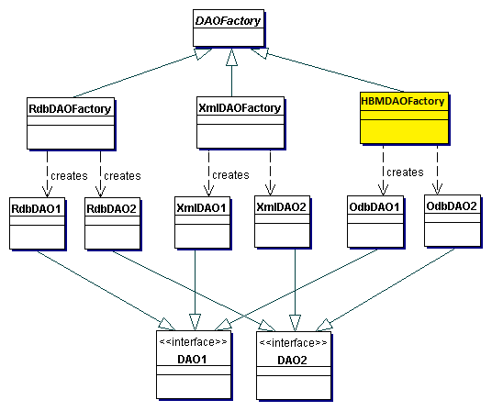
Capa DAO
Capa DAO y Hibernate Sebastian Echarte

Slide 10
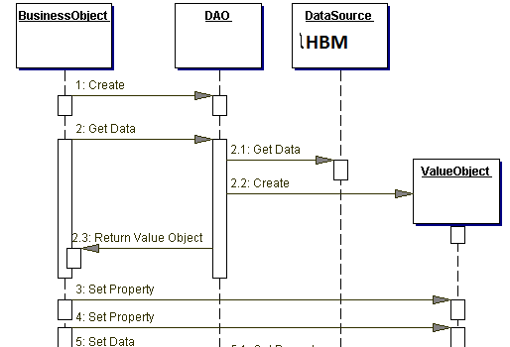
Capa DAO
Capa DAO y Hibernate Sebastian Echarte

Slide 11
Capa DAO Ventajas/Desventajas
Permite la Transpariencia
Permite una Migración más Fácil
Reduce la Complejidad del Código de los Objetos de Negocio
Centraliza Todos los Accesos a Datos en un Capa Independiente
Añade una Capa Extra
Necesita Diseñar un Árbol de Clases
Capa DAO y Hibernate Sebastian Echarte

Slide 12
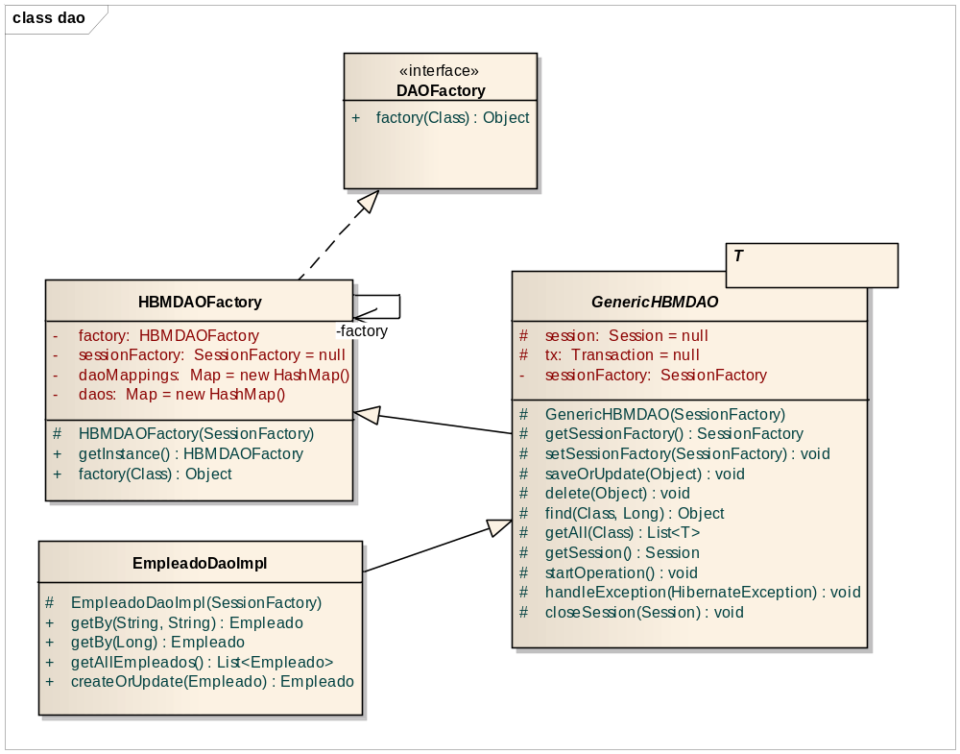
Ejemplo practico simplificado
Capa DAO y Hibernate Sebastian Echarte

Slide 13
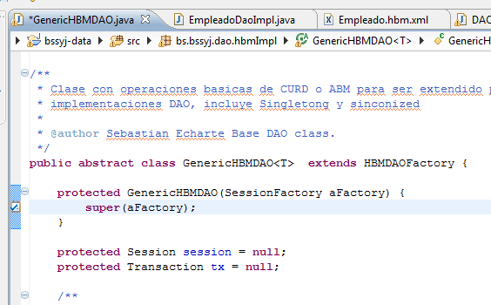
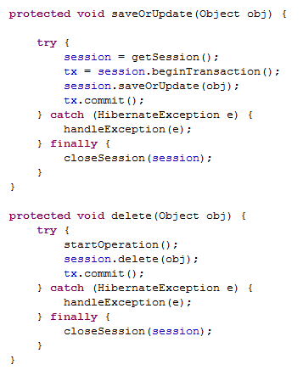
Ejemplo practico
Capa DAO y Hibernate Sebastian Echarte

Slide 14
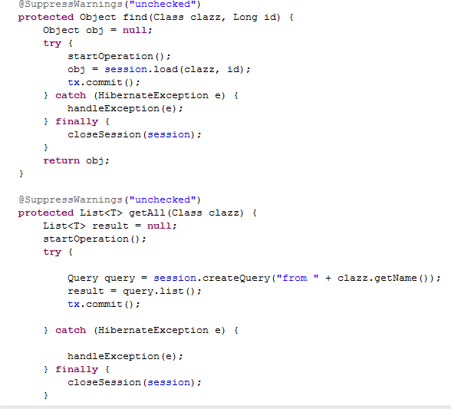
Ejemplo practico
Capa DAO y Hibernate Sebastian Echarte

Slide 15
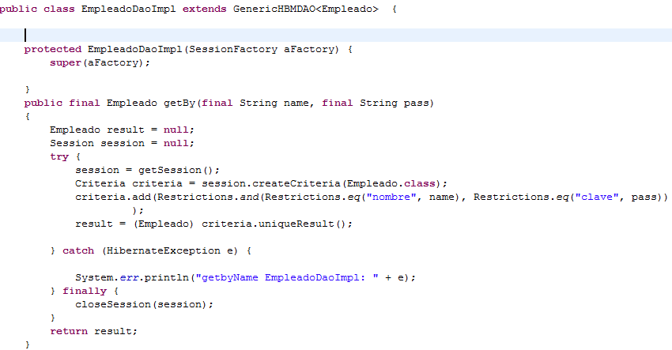
Ejemplo practico
Capa DAO y Hibernate Sebastian Echarte

Slide 16
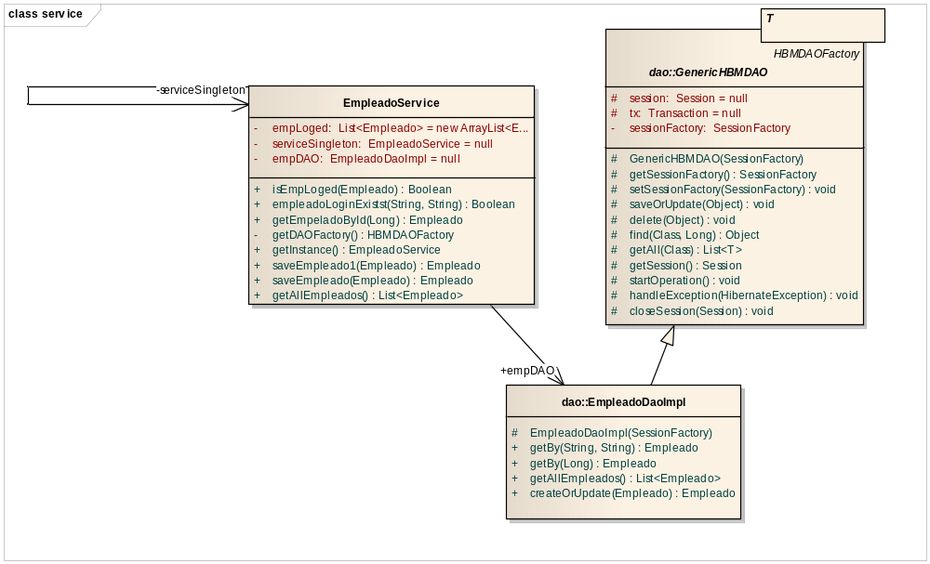
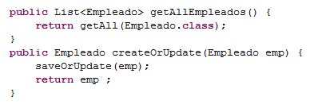
Ejemplo practico
Capa DAO y Hibernate Sebastian Echarte

